Slide 1
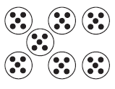

Slide 2
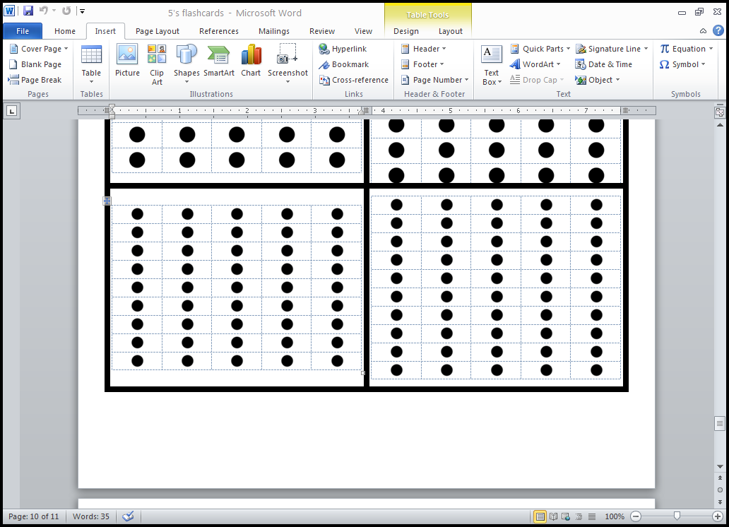

Slide 3
5x8

Slide 4
10x0

Slide 6
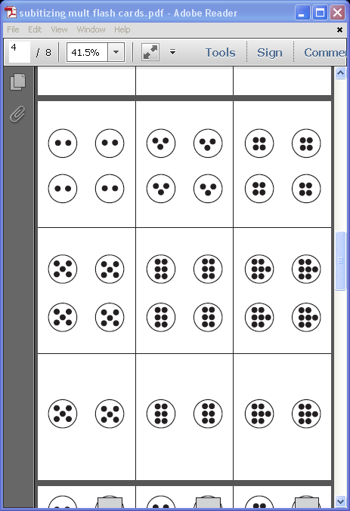

Slide 7
3+3+3+3+3+3+3+3+3+3

Slide 8
10x6

Slide 9
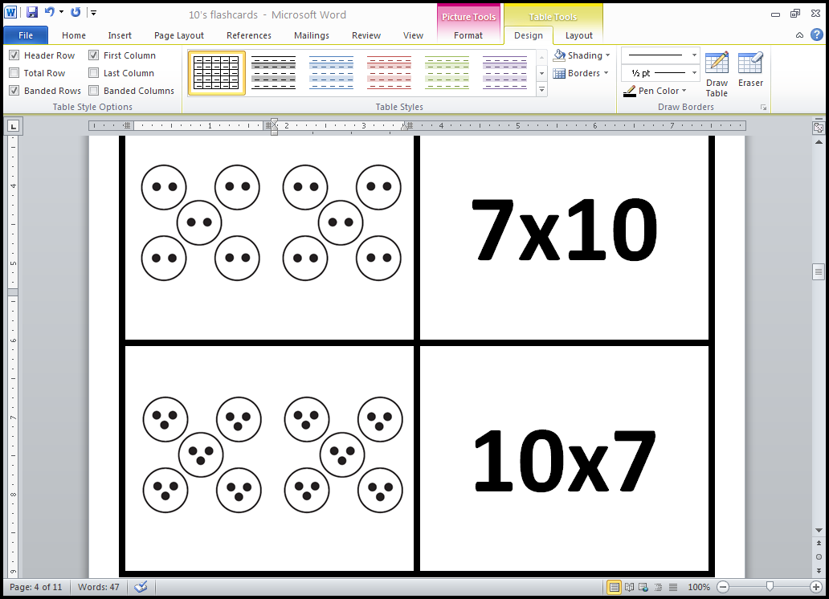

Slide 10
5x1

Slide 11
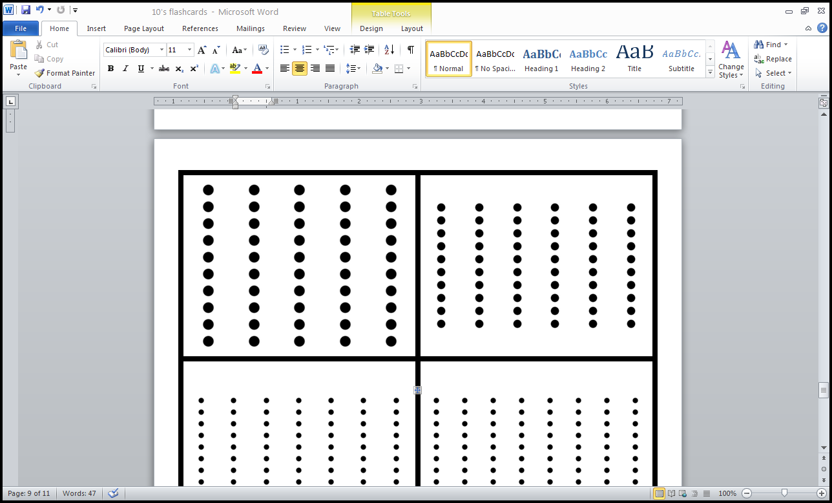

Slide 12
5+5+5+5+5+5+5+5

Slide 13
5x10

Slide 14
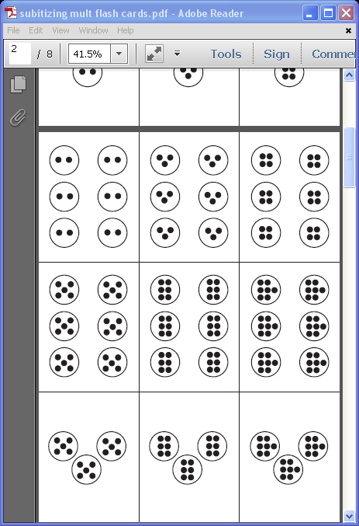

Slide 15
10x5

Slide 16
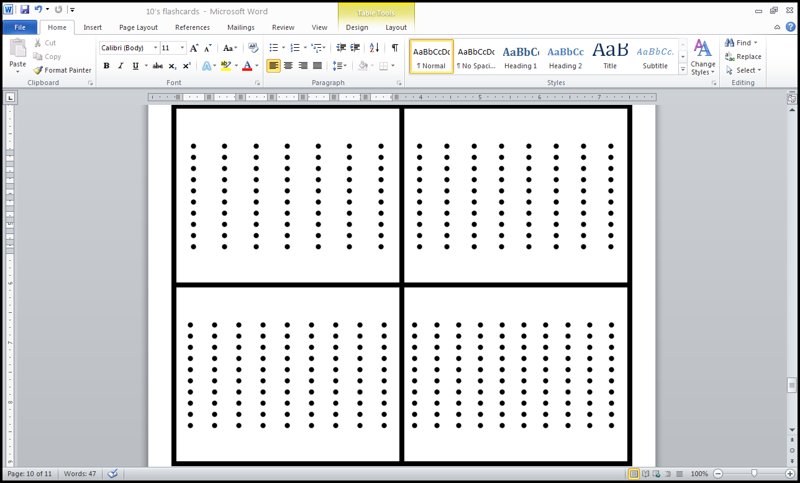

Slide 17
5x2

Slide 19
6x10

Slide 20
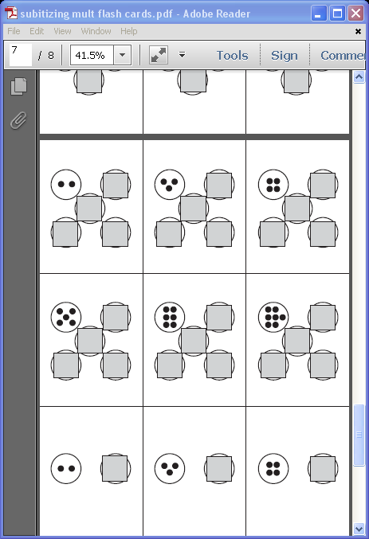

Slide 21
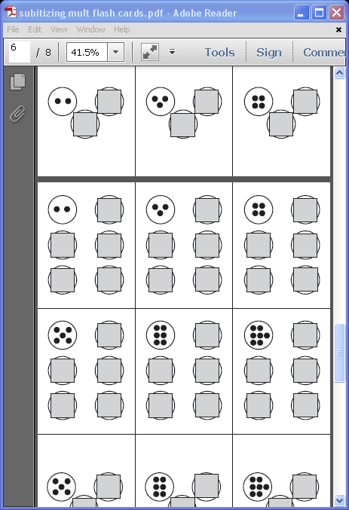

Slide 23
5x4

Slide 24
5x3

Slide 25
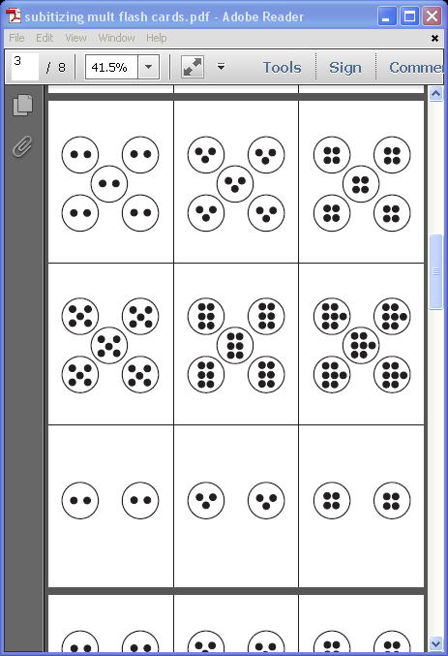

Slide 26
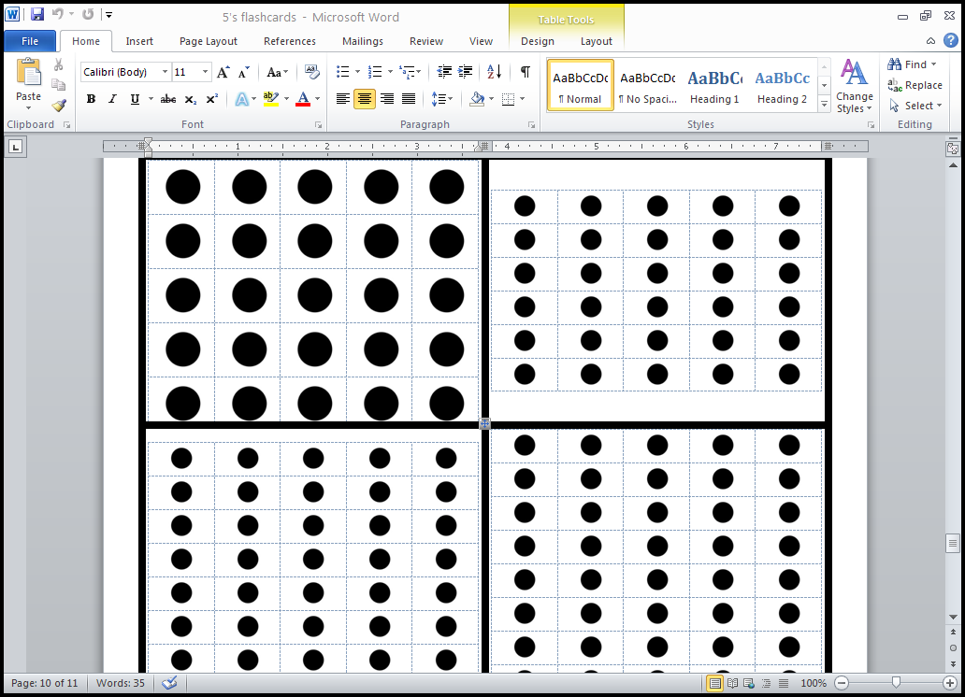

Slide 28
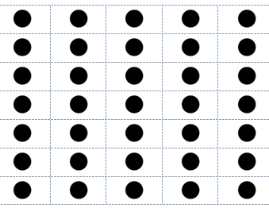

Slide 29
5+5+5+5+5

Slide 30
5x7

Slide 31
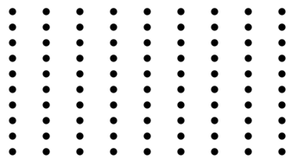

Slide 32
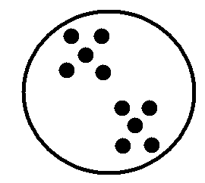

Slide 33
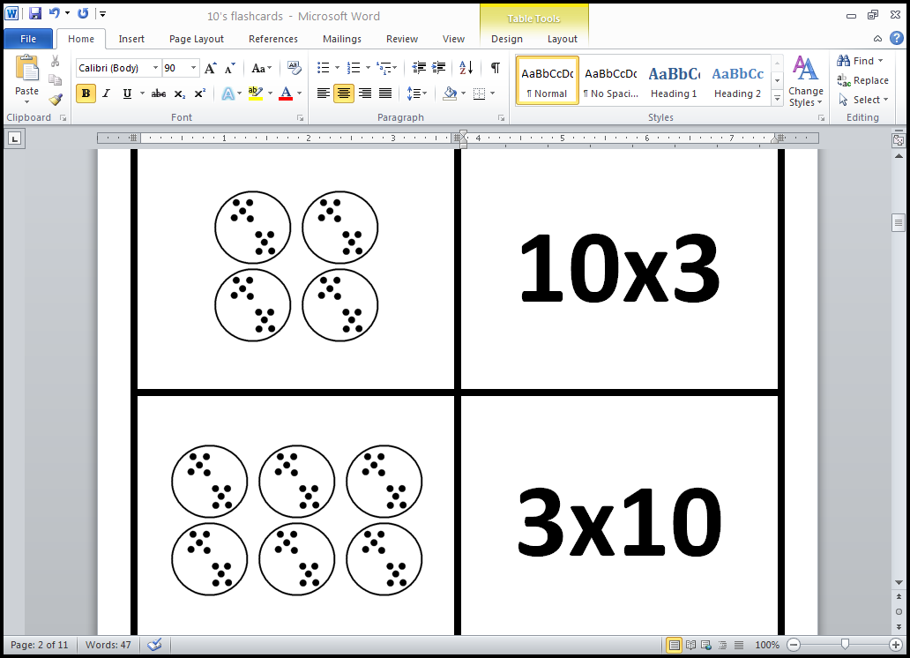

Slide 34
5+5+5+5+5+5+5+5+5+5

Slide 36
10x4

Slide 37
5x0

Slide 38
10+10+10+
10+10+10+
10+10+10+
10

Slide 39
10x5

Slide 40
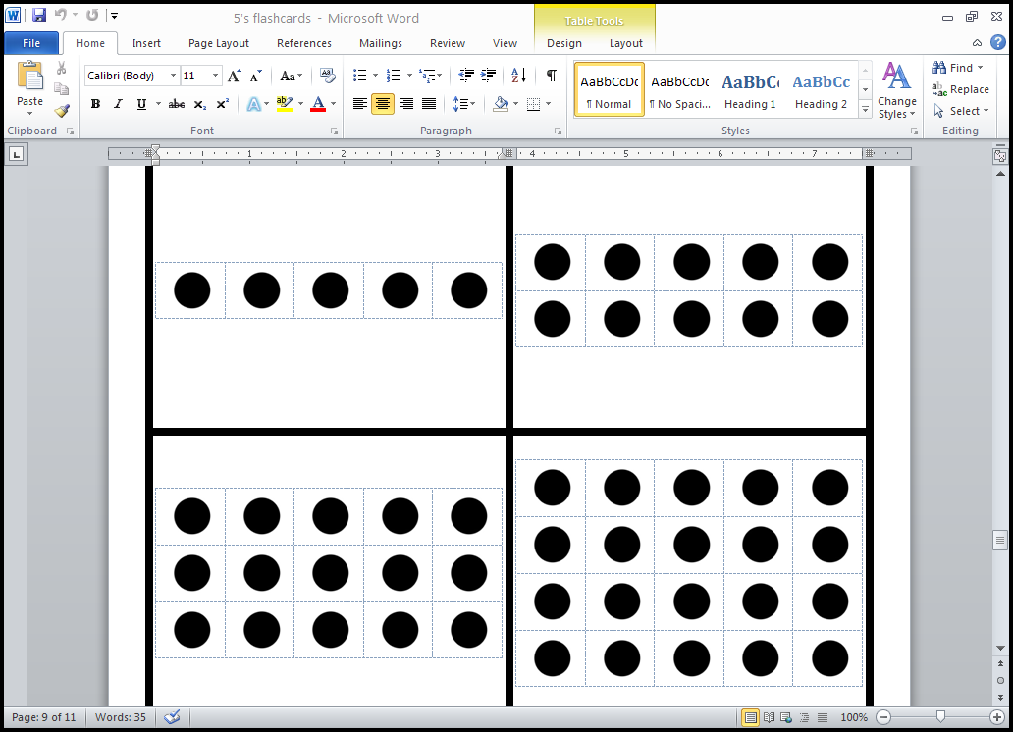

Slide 41
8x5

Slide 42
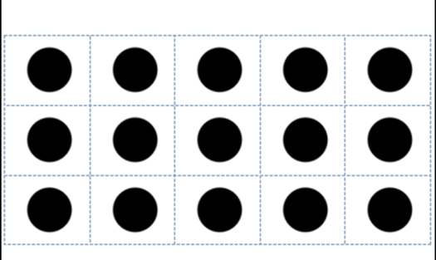

Slide 45
5+5+5+5+5+5+5+5+5

Slide 46
1x10

Slide 47
5+5+5+5+5+5+5

Slide 48
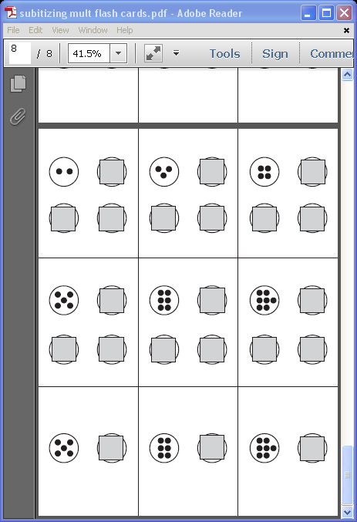

Slide 49
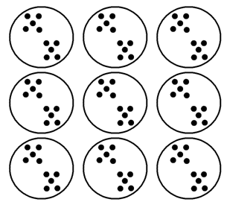

Slide 50
5x5

Slide 52
5+5+5+5+5+5+5+5+5+5

Slide 53
5+5

Slide 54
10x9

Slide 56
5x6

Slide 57
10x7

Slide 58
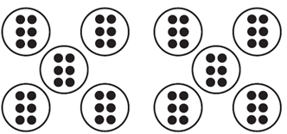

Slide 59
7+7+7+7+7+7+7+7+7+7

Slide 60
5x9

Slide 62
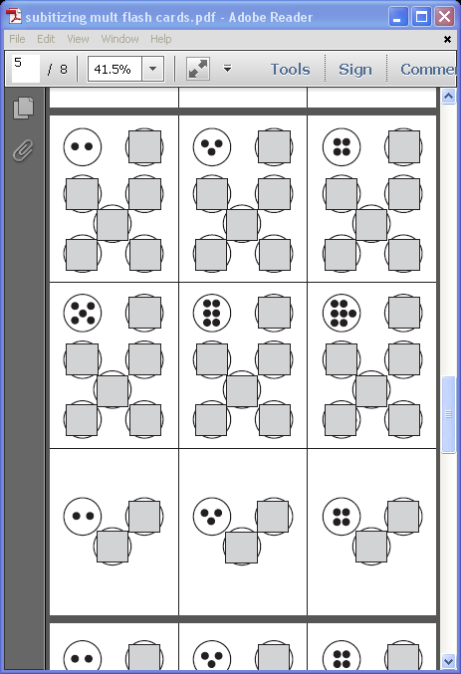

Slide 63
10x2

Slide 64
5x5

Slide 65
5x10

Slide 68
5+5+5+5

Slide 69
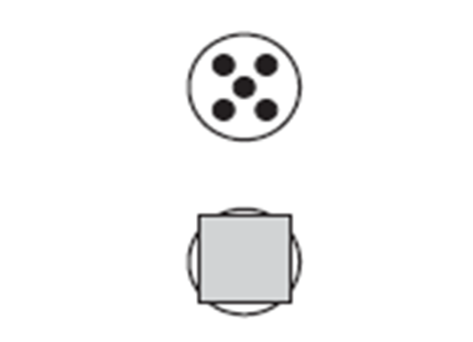

Slide 70
2x5

Slide 72
1x5

Slide 73
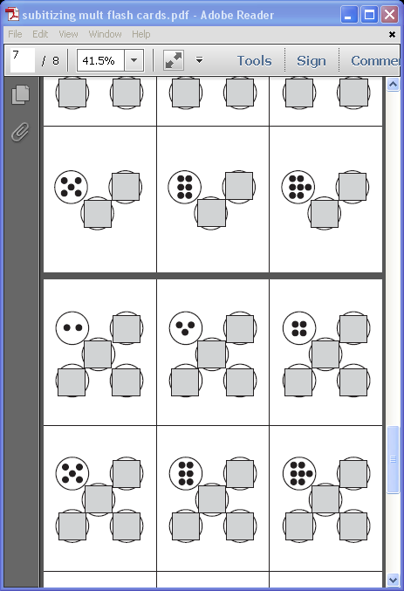

Slide 74
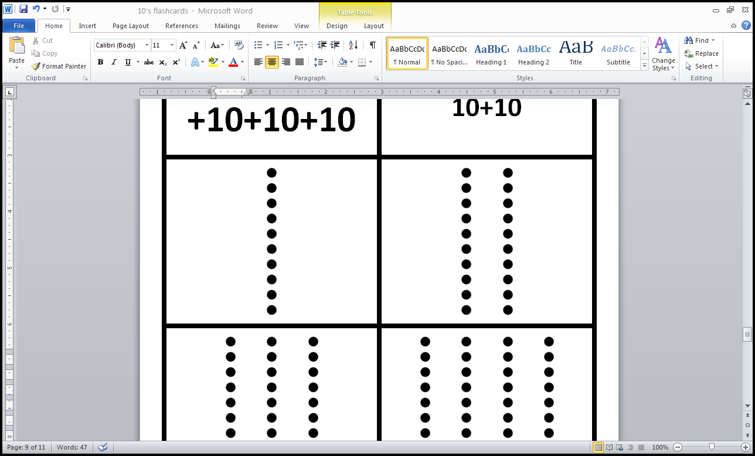

Slide 75
4x5

Slide 76
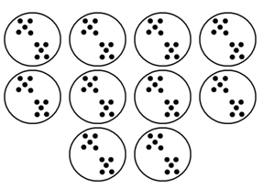

Slide 78
10x10

Slide 79
8+8+8+8+8+8+8+8+8+8

Slide 81
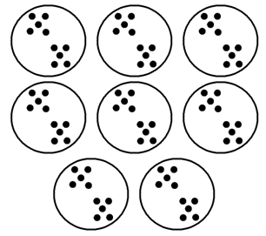

Slide 82
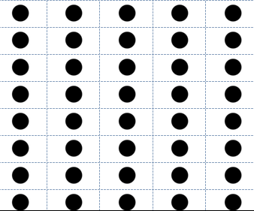

Slide 83
10x3

Slide 84
7x10

Slide 85
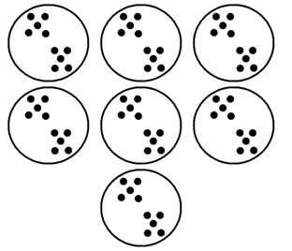

Slide 86
6+6+6+6+6+6+6+6+6+6

Slide 87
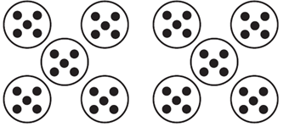

Slide 88
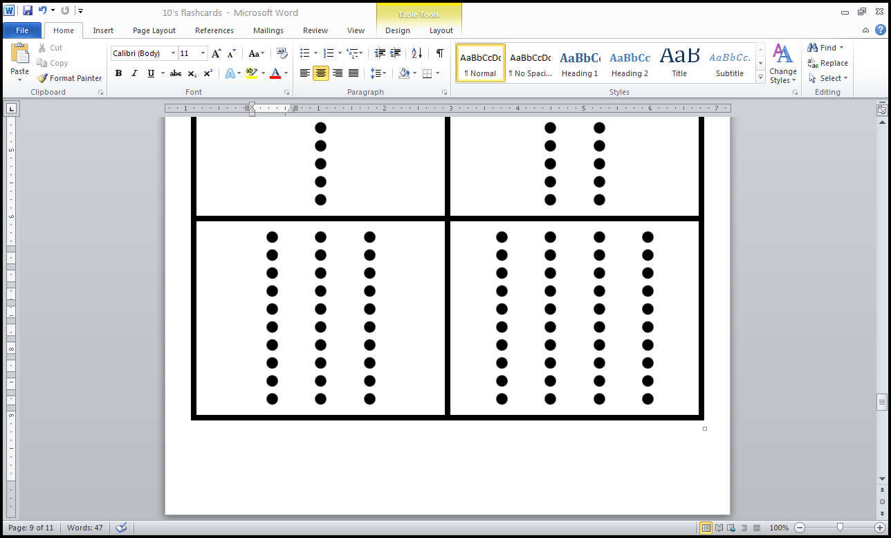

Slide 89
5+5+5

Slide 90
4x10

Slide 92
2x10

Slide 93
2+2+2+2+2+2+2+2+2+2

Slide 94
3x10

Slide 96
5x5

Slide 98
0x10

Slide 99
5x1

Slide 102
6x5

Slide 103
7x5

Slide 105
9x5

Slide 106
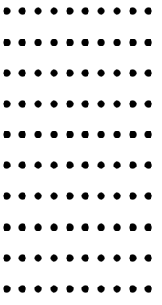

Slide 107
0x5

Slide 108
3x5

Slide 109
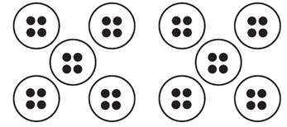

Slide 110
10x1

Slide 111
9+9+9+9+9+9+9+9+9+9

Slide 113
10x8

Slide 114
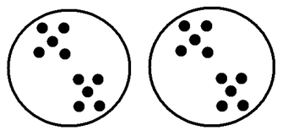

Slide 115
5+5+5+5+5+5

